Slide 1
YES! Zadnja ura zgodovine na daljavo! ☺
Tokrat boste spoznavali pomen srednjeveških samostanov. Preberite si snov v učbeniku (153–155), preglejte prosojnice in zapišite posamezne točke.
Nato vas v čaka kviz pod dodeljenimi nalogami v TEAMS. To bo vaša zadnja naloga, ki se bo štela k oceni vašega dela. Potrudite se, da si izboljšate skupni procent. Sploh tisti, ki ste delali bolj malo.
Se vidimo v sredo! Jaz vas že komaj čakam. ☺

Slide 2
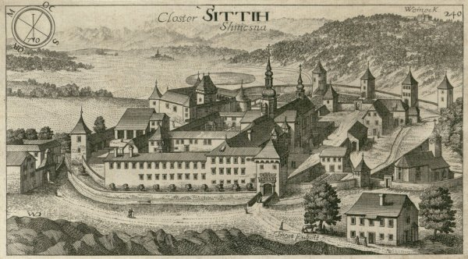
POMEN SREDNJEVEŠKIH SAMOSTANOV

Slide 3
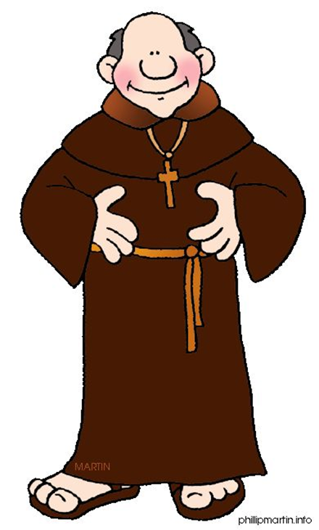
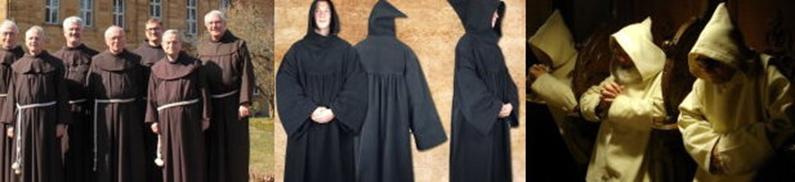
Ora
et
Labora – moli in delaj.

Slide 4
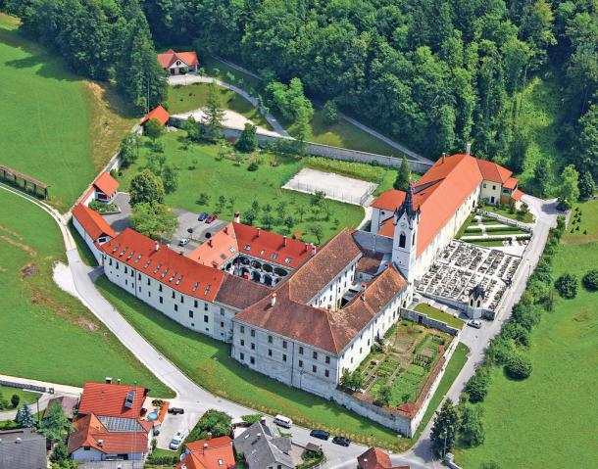
Meniški redovi:
glavna naloga: utrjevanje in širjenje vere,
samostan: cerkev, bivalna in gospodarska poslopja,
samostan vodi opat(inja),
stroga redovna pravila: molitev in delo.
Uršulinski samostan Mekinje pri Kamniku

Slide 5
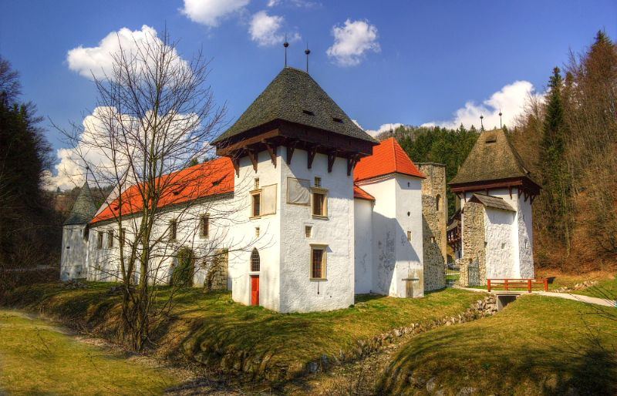
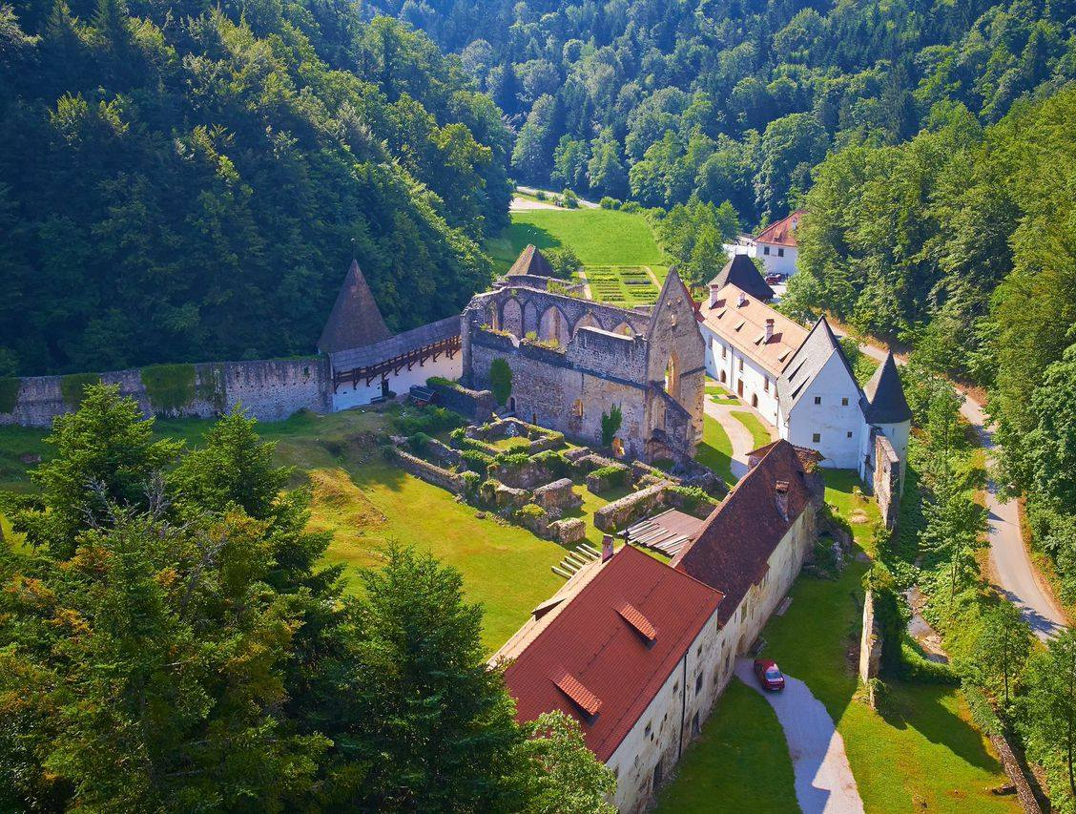
Žička Kartuzija

Slide 6
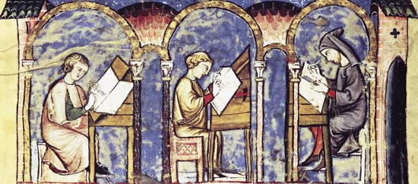
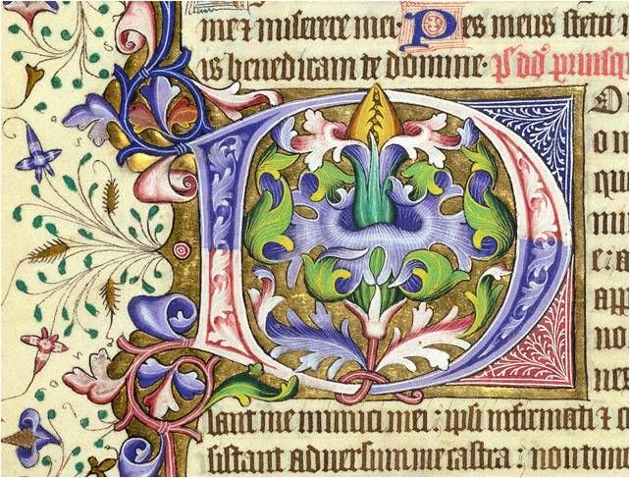
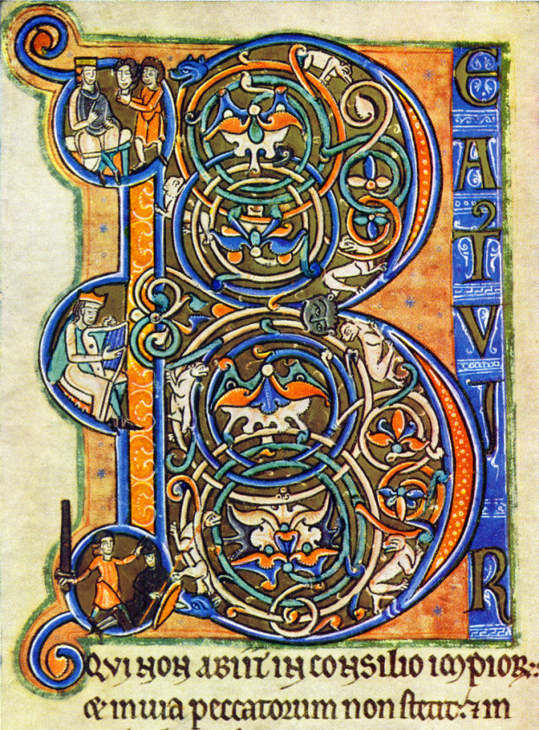

Slide 7
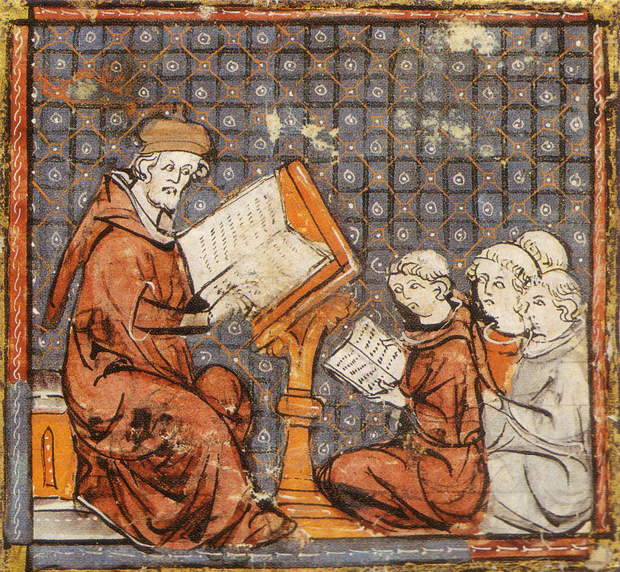
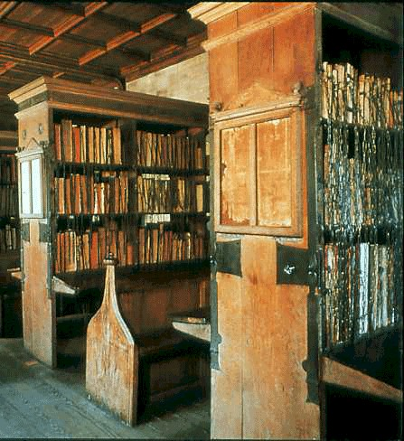

Slide 8
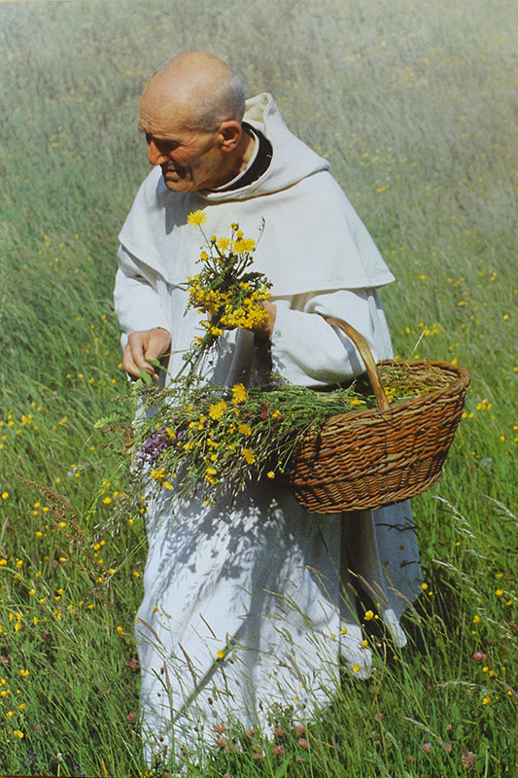
2. Kulturni pomen samostanov:
šole: opismenjevanje, kmetovanje,
prebiranje, prepisovanje knjig v skriptorijih,
inicialke,
knjižnice,
vrtovi z zelišči, lekarne.
3. Gospodarski pomen:
ukvarjanje z obrtjo,
uvajanje naprednejših oblik kmetijstva, učenje kmetov.

